Slide 1
E
软
酷
贷
E贷？易贷 = 迫不及“贷”
软酷E贷1组

Slide 2

0
团队简介
关于软酷E贷
一款专为大学生量身打造的贷款APP

Slide 3

软酷E贷
团 队 成 员

Slide 4




目 录
项目概述
特色及拓展功能
亮点技术
终期总结

Slide 5
项目概述

Slide 6
1
项目概述
简 介
软酷E贷APP是一款是提供个性化贷款方式的app，以大学生个人的信用作为担保，把贷款人(学生)作为单一责任主体，依据大学生未来可能的收益以及可能的良好信用来预付现在，可以在线申请，还款，分期等业务，还可以进行理财产品购买以及定制个人消费统计分析。

Slide 7
1
系统功能模块图
已完成
未完成
部分完成

Slide 8
亮点技术

Slide 9
2
实名认证
专
高
专 业
高 效
1
2
3
4
手机认证
实名认证
银行卡认证
学生认证
注册时通过手机短信验证或者语音进行验证。
输入身份证号，自动识别个人信息（性别、住址等）。
自动识别银行卡所属类型及有效性。
自动识别学校所在地。

Slide 10


1
短信验证
原理特色
平台：Mob移动开发者服务平台
SDK：SMSSDK For Android
实现原理：
请求短信
请求短信服务
输入验证码
提交验证码
显示验证结果
返回验证结果
向用户发送验证信息

Slide 11




2
机器人--助手小e
注册图灵机器人
异步请求数据
主要是获得Key
http://www.tuling123.com/openapi/api?key=e9dee9927efb4b6a9a726ff1a06d5de6&info=文字
JSON数据解析
进行数据封装

Slide 12
特色和拓展功能

Slide 13
3
利息计算
1.49%
6个月以下-2%服务费
6个月以上-4%服务费
名校贷
0.99%
拍拍贷
0.2元/天
+
100元服务费
0.05%/天
+
25元服务费
花无缺
U 族

Slide 14
3
利息计算
0.78%
1.29%
1.59%
1.89%
百分比
百分比
百分比
百分比
AA等级
A等级
B等级
C等级

Slide 15
3
实例分析
数
数据分析
贷款时间6个月
贷款金额1000元
还款方式—等额本息和等息本金

Slide 16
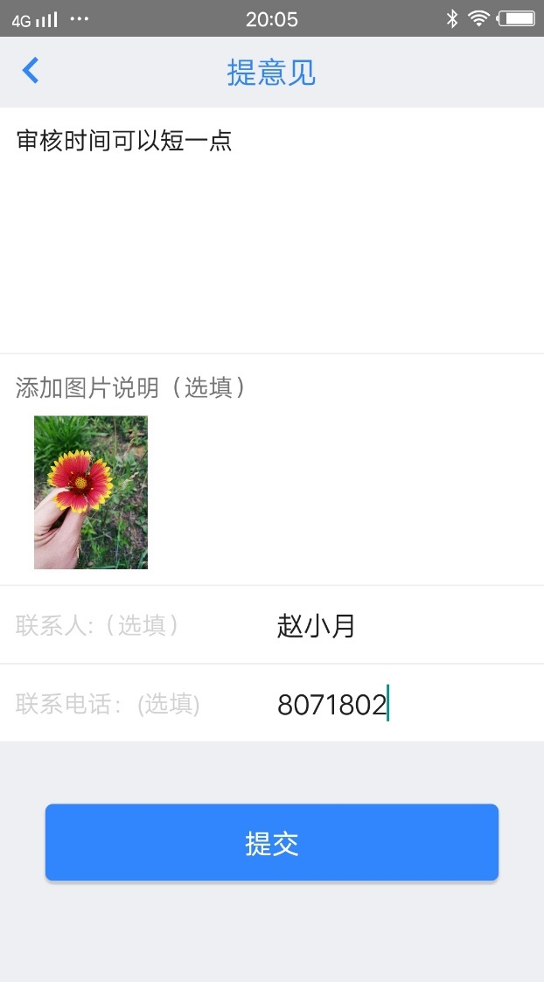
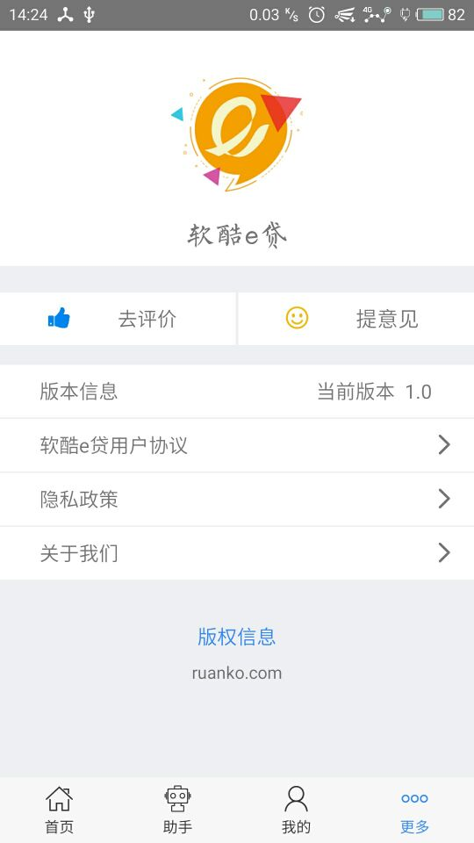
3
意见反馈
反馈
更多

Slide 17

3
人工客服
人
人工客服
调用系统拨号功能，实现人工客服咨询

Slide 18
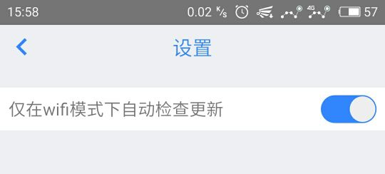
3
系统设置
设
设置
用于设置

Slide 19
终期总结

Slide 20
4
待解决问题
数据报表生成
需要获取用户数据，
产生统计表
WEB管理端
需要搭建WEB管理端，审核用户以及系统的信息
支付功能的实现
由于APP核心功能是贷款，所以涉及支付问题
贷款数据
由于安全性等因素，可能无法实现真实贷款数据

Slide 21
4
优缺点分析
缺
优
缺点
优 点
技术不成熟
功能不完善
响应速度慢
利息低
界面简洁
操作简单
开发成本低
87%
53%
67%
95%

Slide 22
4
后期改进
改
改 进
界 面
功 能
界面需优化
I
F
完善系统功能
性 能
算 法
性能待提高，尽量把加载放在后台
P
A
优化算法，减少系统响应时间

Slide 23
E
软
酷
贷
致谢
xxxxxxxxxxxxxxxxxxxxxxxxxxxxxx
软酷E贷1组

